Slide 1

HƯỚNG DẪN SỬ DỤNG HỆ THỐNG TIÊM CHỦNG VẮC XIN PHÒNG COVID-19
Thành phố Hồ Chí Minh, ngày 08 tháng 03 năm 2022

Slide 2



Nội dung
Tạo hồ sơ đối tượng tiêm chủng
Lập kế hoạch tiêm chủng và nhập liệu kết quả
Quản lý đối tượng và kết quả tiêm chủng

Slide 3
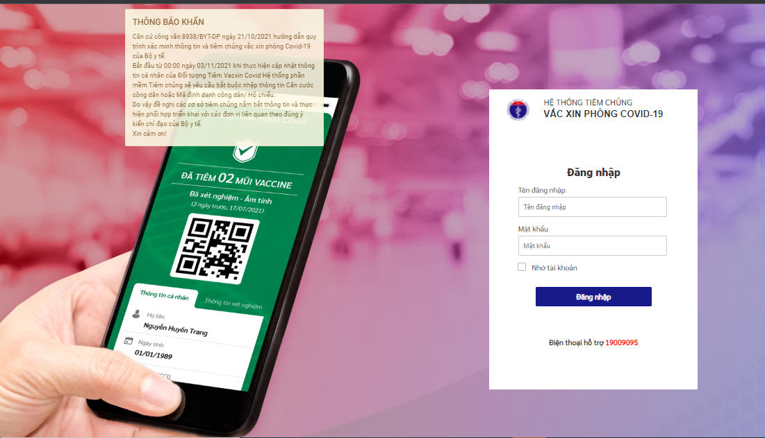
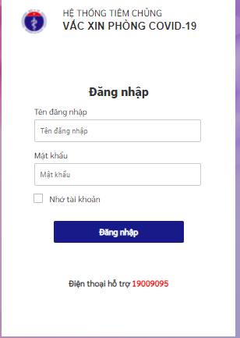
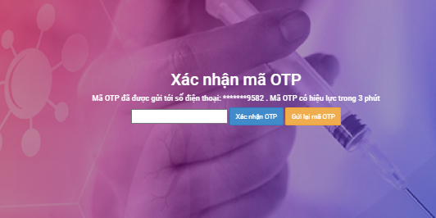
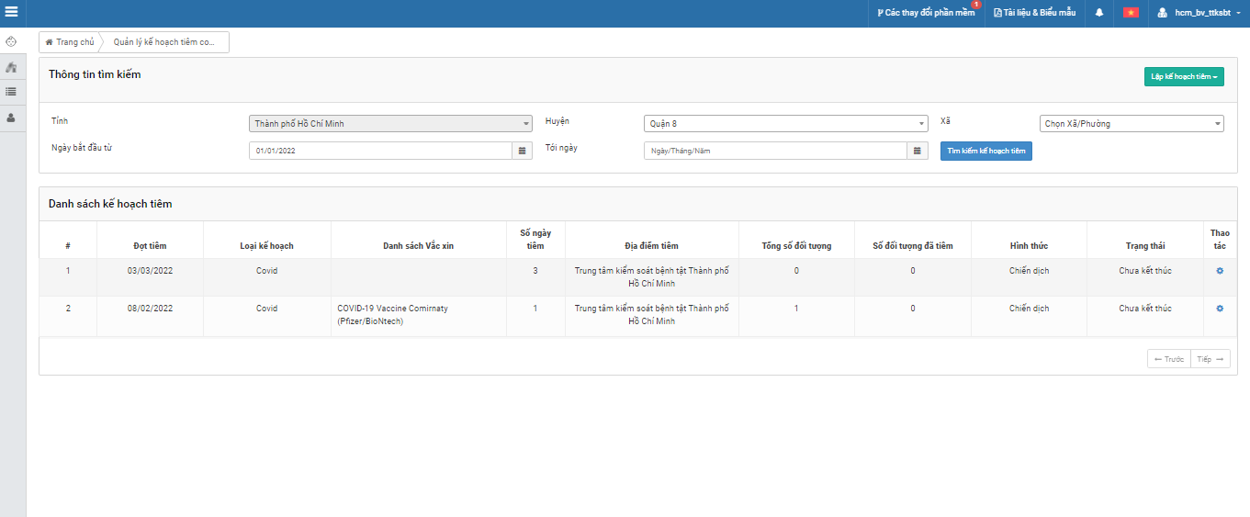
1. Đăng nhập Hệ thống
Bước 1: Truy cập link
Bước 2
Bước 3
Bước 4
https://tiemchungcovid19.moh.gov.vn/Account/Login
Đăng nhập tên và mật khẩu
Nhập mã OTP đã gửi về số điện thoại đăng ký
Giao diện thao tác trên Hệ thống
Lưu ý: + OTP chỉ có giá trị trong 3 phút. Nếu sau 3 phút chọn “Gửi lại mã OTP”
+ Mỗi tài khoản chỉ có 1 số điện thoại nhận mã OTP, nên người giữ mã OTP cần thường trực để cung cấp mã cho nhân sự nhập liệu.
+ Mỗi mã OTP sử dụng cho mỗi máy/1 lần đăng nhập

Slide 4
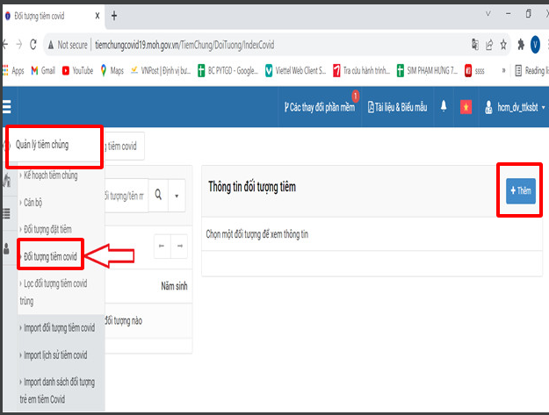
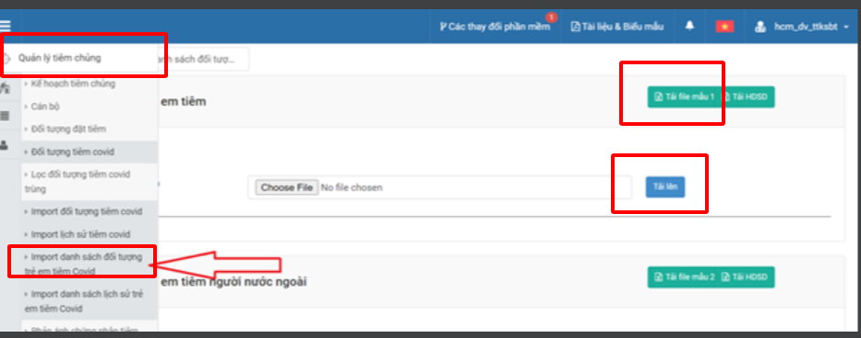
2. Tạo hồ sơ đối tượng
CÁCH 2: THÊM ĐỐI TƯỢNG BẰNG FILE IMPORT
CÁCH 1: THÊM ĐỐI TƯỢNG TRỰC TIẾP

Slide 5
2. Tạo hồ sơ đối tượng: Lưu ý
Tiến độ thực hiện: hoàn thành trước ngày 25/3
Đề nghị các trường tạo hồ sơ bằng CÁCH 1-Thêm đối tượng trực tiếp vì:
Mẫu file import chưa có trường để nhập địa chỉ hộ khẩu: sau này sẽ cực khi nhập hồi cứu để kết nối với dữ liệu dân cư quốc gia của Công an.
Đối với các trẻ có bệnh lý nền (thông qua kết quả khám sức khỏe học sinh đầu năm) thì trường sẽ nhập vào ô “Ghi chú”, để cung cấp thông tin y tế khi thực hiện sàng lọc trước tiêm.
Lưu ý “Nơi công tác”: trường nhập thống nhất cùng 1 tên, đặc biệt các điểm tổ chức tiêm cho nhiều trường. Nên ghi chú dễ nhớ để sau này khi chọn đúng được tên đơn vị thì xuất đủ danh sách, lập kế hoạch, báo cáo.
Vd: tên trường_QH_PX_khối lớp

Slide 6
3. Cập nhật kết quả tiêm
Có 2 cách cập nhật kết quả tiêm chủng:
Lập kế hoạch tiêm chủng và thực hiện kế hoạch
Nhập nhanh kết quả tiêm chủng (không khuyến cáo cách này do không xuất báo cáo kết quả tiêm theo tài khoản nhập)

Slide 7

3.1 Lập kế hoạch tiêm
B1. Tạo danh sách cán bộ đội tiêm (trước khi lập kế hoạch)
B3. Tạo ekip tiêm
B4. Thiết lập địa điểm tiêm
B5. Cập nhật kết quả tiêm 2 bước
B2. Lập kế hoạch tiêm
Notes:
Sửa lại

Slide 8
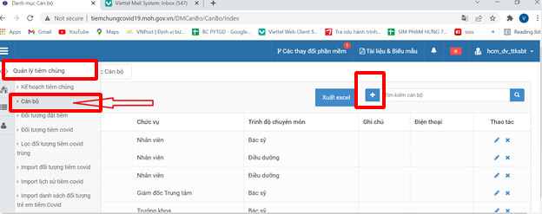
3.1 Lập kế hoạch tiêm: lưu ý
Trường thực hiện lập kế hoạch trước ngày tổ chức tiêm.
Lưu ý: Đối với bước tạo DS cán bộ tiêm: cần làm trước khi lập kế hoạch tiêm. Trường phối hợp với Phòng y tế/Trung tâm y tế để lấy thông tin đội tiêm để tạo DS cán bộ tiêm trên Hệ thống.

Slide 9
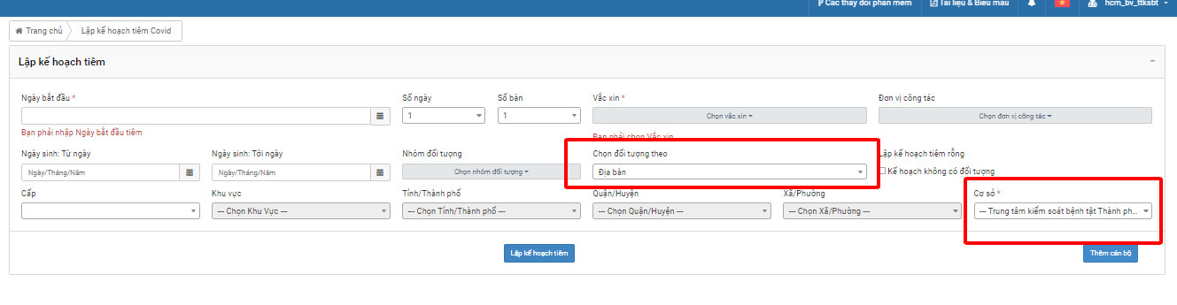
3.1 Lập kế hoạch tiêm: lưu ý
Lập kế hoạch tiêm theo theo cơ sở: cần chọn đúng tên đã nhập tại trường “Nơi công tác” theo hướng dẫn sau để chọn được danh sách trẻ đã tạo hồ sơ trước đó.

Slide 10
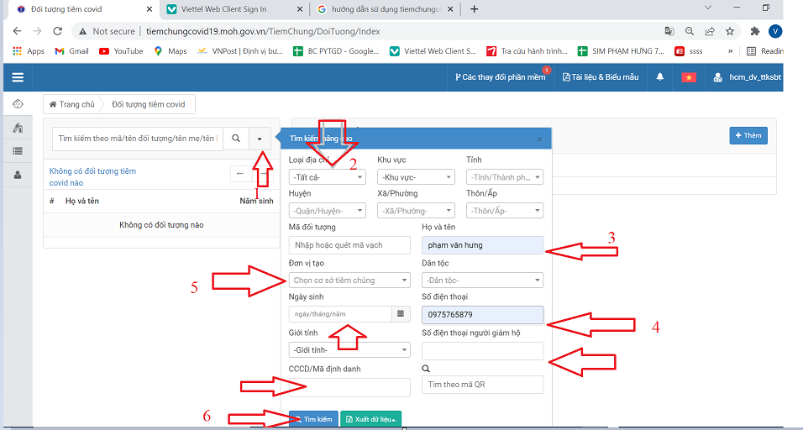
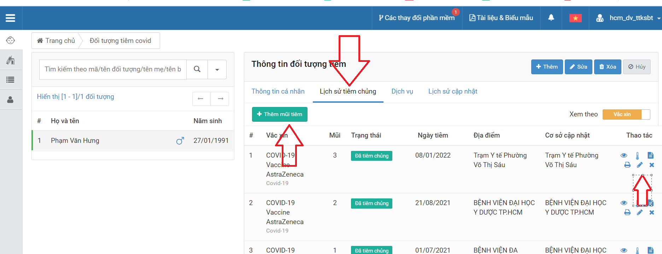
3.2 Nhập nhanh kết quả tiêm
B2: Cập nhật lịch sử tiêm chủng
B1: Tìm kiếm đối tượng

Slide 11
3.2 Nhập nhanh kết quả tiêm
B2: Cập nhật lịch sử tiêm chủng
B1: Tìm kiếm đối tượng

Slide 12
3. Cập nhật kết quả tiêm: Lưu ý
Đề nghị sử dụng CÁCH 1- Lập kế hoạch để cập nhật kết quả tiêm:
Thống kê được đúng kết quả tiêm chủng theo tài khoản cơ sở tạo hồ sơ trẻ
Chủ động chọn được danh sách đối tượng tiêm chủng trong ngày.
Khi lỗi mạng hoặc lỗi hệ thống không đăng nhập được vẫn có thể mở lại kế hoạch để cập nhật sau đó
Đối với Cách 2-Nhập nhanh kết quả tiêm: chỉ sử dụng khi nhập mũi tiêm mà trẻ đã tiêm chủng ở nơi khác trước đó. Vì cách 2 không xuất báo cáo kết quả tiêm theo tài khoản

Slide 13
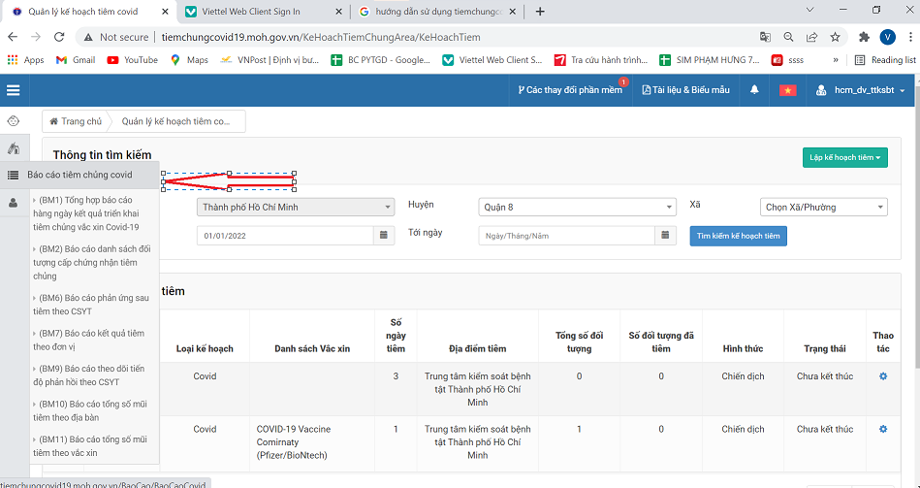
4. Báo cáo kết quả tiêm chủng

Slide 14
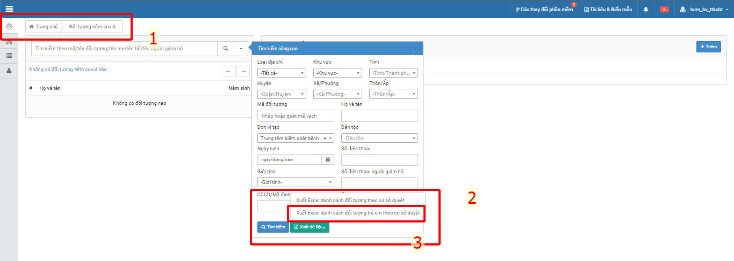
5. Cách xem danh sách đối tượng đã nhập
B1: Chọn đối tượng tiêm COVID
B2: Chọn tìm kiếm nâng cao
B3: Chọn xuất dữ liệu
B4: Chọn xuất Excel danh sách đối tượng trẻ em theo cơ sở duyệt

Slide 15
a. Trường có khó khăn, vướng mắc khi sử dụng Hệ thống thì liên hệ:
- C1: Tổng đài Viettel 1800 8000 (Nhánh 4)
- C2: Phòng Y tế phối hợp Trung tâm Y tế hỗ trợ kỹ thuật cho các cơ sở giáo dục trên địa bàn bao gồm: reset mật khẩu, thay đổi SĐT OTP, hướng dẫn tạo hồ sơ/lập KH/nhập mũi tiêm trên hệ thống… b. Đối với các trường, nhóm lớp không có điểm tiêm riêng tại trường mà phải gom lại 1 điểm tiêm khác thì:
- PGD&ĐT, PLĐTBXB thống kê thông tin các điểm tiêm đó, cung cấp thông tin người đầu mối để giữ mã OTP. (theo mẫu excel lập DS tài khoản)
- PGD&ĐT, PLDTBXH gửi về TTYT >>>>TTYT gửi về HCDC để tạo tài khoản. Hạn là trước ngày 15/3/2022. Lưu ý HCDC chỉ nhận danh sách từ TTYT, không nhận file gửi riêng lẻ của đơn vị.
- Nếu các trường, nhóm lớp tiêm tại trường đã có tài khoản thì các trường, nhóm lớp sử dụng tài khoản của trường đó để nhập liệu. c. Đối với các điểm tiêm tổ chức cho trẻ không đi học thì điểm tiêm đó có trách nhiệm nhập liệu thông tin trẻ lên Hệ thống.
6. LƯU Ý KHÁC

Slide 16
CHÂN THÀNH CẢM ƠN

